Slide 1
VC++调试入门与提高
第 三节 VC调试基本功能(2)
讲师：张海洋

Slide 2
主要内容
调试中编辑继续运行
运行到指定代码行
查看错误码

Slide 3
编辑后继续调试
就是一边编辑，一边调试，VC会自动重新编译并且会保留调试现场，也就是说，编辑前调试是什么状态，重新编译后还是那个状态。
当然，这个编辑是有条件限制的，不是随意的编辑，比如你添加了一个新的类，定义一个新函数等，那是不行的，往往都是少量的代码变化。而且那样的必要性也不大。

Slide 4
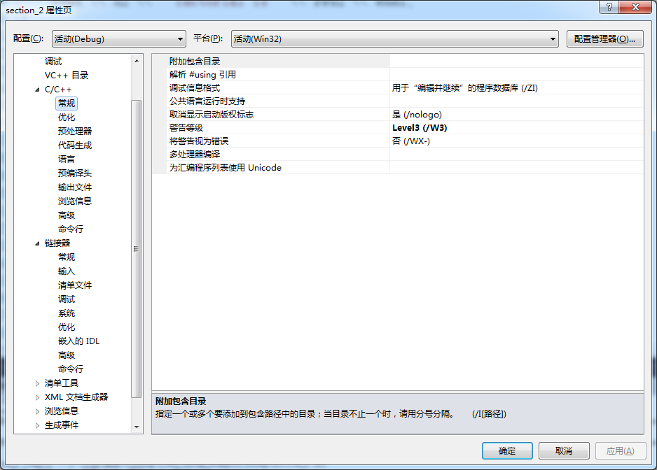
编辑后继续调试

Slide 5
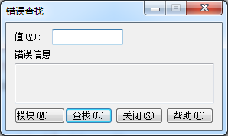
查看错误码
无论是Windows还是Linux，很多函数往往返回来的都是一个数字，尤其是操作系统，文件系统相关的API返回来的值，如何知道这个错误码表示什么意思呢？在Windows上有一个API叫
GetLastError(),这个函数返回的就是上次调用的返回值，为0，表示成功，其他值表示失败。

Slide 6
课后练习
示例代码
https://github.com/SimpleSoft-2020/vcdebug/tree/master/section_3
调试中编辑继续运行
运行到指定代码行
查看错误码

